Slide 1
Programmazione Orientata agli Oggetti

Slide 2
1 – La tecnologia orientata agli oggetti

Slide 3

La Tecnologia Object Oriented
Polimorfismo
Oggetto
?
Ereditarietà
Astrazione
Classe
Istanza
Incapsulamento
Metodo

Slide 4
Cos’è un oggetto?
In fase di analisi: - un’ astrazione dal mondo reale (classe + astratta)
Nella soluzione attuata: - una rappresentazione (classe concreta) costituita da:
        dati
        interfacce di comunicazione con il mondo esterno
        operazioni sui dati
    - istanza di una data classe

Slide 5
Classi, Istanze ed Oggetti
Oggetti ed Istanze sono spesso usati come sinonimi
Si può distinguere:
- Classe Oggetto (Object Class) come descrizione delle caratteristiche
- Istanza Oggetto (Instance Object) entità fisica con tali caratteristiche

Slide 6
Tre tipi di classi
Entità
- Incapsulano dati ed interfaccia con il mondo esterno
Oggetti di controllo
- Nascono per soddisfare le esigenze di logica della data applicazione
Oggetti di presentazione
- Controllano informazioni e comportamenti tipici di un ambiente (Es. S.O. + GUI)

Slide 7
Una visione naturale
Entità
  Identificano gli oggetti naturali esistenti nella nostra azienda
  Organizzano la visione globale del sistema

Slide 8




Gli ‘oggetti’ assumono comportamenti e caratteristiche umane
Il Sig. Articolo dice:
  “Se me lo chiedi, ti dirò il mio prezzo di acquisto"
La Sig.ra Cliente dice:
  " Se me lo chiedi, ti dirò il mio indirizzo"
  " Se me lo chiedi, effettuerò un addebito al mio conto"
La Sig.ra Magazzino dice:
  " Se me lo chiedi, preleverò un articolo per te"
Il Sig. Spedizioniere dice:
  " Se me lo chiedi, ti spedirò un articolo all’indirizzo che mi indicherai"

Slide 9


Gli oggetti comunicheranno fra loro per completare il lavoro
Utente
Per favore spedisci Ugo Articolo ad Anna Cliente
Luca
Spedizioniere
Per favore addebita il costo di Ugo Articolo al tuo conto
Per favore dimmi il tuo indirizzo
Per favore preleva Ugo Articolo
Anna Cliente
Per favore dimmi il tuo prezzo
Per favore esegui un ordine di Ugo Articolo
Ugo Articolo
Lisa Magazzino

Slide 10
Maggiori benefici
Migliore manutenibilità grazie all’incapsulamento
Più facile il disegno grazie all’astrazione (risultato dell’analisi)
Automatismi rivolti alla generazione di nuovi oggetti
maggior riuso del codice
librerie

Slide 11
Orientamento agli oggetti
COSTRUZIONE SISTEMA
Orientamento agli oggetti
COSTRUZIONE OGGETTI

Slide 12
2 – I concetti fondamentali dell’Object Oriented

Slide 13
I concetti dell’Object Oriented
Modularità
Incapsulamento
Astrazione
Ereditarietà
Gerarchia
Polimorfismo
Comunicazione fra gli oggetti (messaging)

Slide 14
Modularità
SW
SW (1)
SW (2)
SW (3)

Slide 15
Modularità
Proprietà che possiede un sistema che è stato scomposto in una serie di moduli
    Coesivi (trattano interamente un problema)
    e con scarso accoppiamento (hanno pochi riferimenti l’uno all’altro)
    ciascun modulo non sa cosa accade attorno a lui

Slide 16
Modularità
Ogni modulo ha una visione parziale del mondo dove opera e non può agire al di fuori di tale visione

Slide 17
Modularità
I moduli possono interagire fra loro nel modo predisposto dal sistema stesso (Interfaccia/Messaggi)

Slide 18


Incapsulamento
Dati ^{(private)}
Metodi ^{(public)}

Slide 19
Incapsulamento
Protegge l’oggetto nascondendo:
  lo stato dei dati
  l’implementazione delle sue funzioni (comportamenti)

Slide 20
Incapsulamento
Esempio:
        Oggetto Ordine Acquisti
        attributi (dati)
        metodi (funzioni)
combina
aggiungi
dividi
Ordine di acquisto
Numero
Cliente
Indirizzo
...
...
stampa
rimuovi
crea
visualizza

Slide 21
Astrazione
Astrazione
Procedimento tendente a sostituire con una formula la concreta molteplicità del reale

Slide 22
Astrazione
DETTAGLI
COMPLESSITA’
CARAT TERISTICHE ESSENZIALI
Risultato di un’astrazione è un elenco di cosa fare e non come farlo

Slide 23
ContoCorrente
x
ContoCorrente x=new ContoCorrente();

Slide 24
Gli oggetti
Elementi d’insieme che, in una ipotesi di funzionamento basata su di una modellazione del mondo reale, si comportino conformemente alle attese del sistema

Slide 25
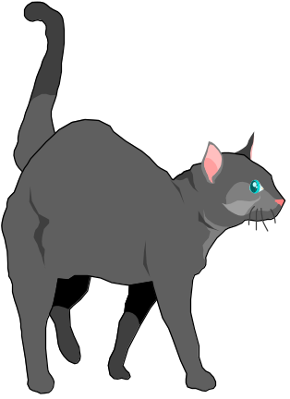

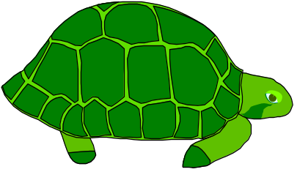
Comportamento
MANGIARE MUOVERSI BERE ...
COMPORTAMENTI COMUNI

Slide 26
Catalogare l’ambiente in oggetti tipo
Non bisogna avere un tipo oggetto per ciascuna entità da rappresentare
Meno tipi oggetto saranno individuati, meno confuso sarà lo scenario.
        Puntare sull’astrazione
obj
obj
obj
Tipo oggetto

Slide 27
Esempio
In una grossa banca sono state contate 1800 tipi di transazioni diverse.
Dopo una approfondita analisi O.O. sono stati individuati 49 tipi base di transazioni.
Nel tempo potranno aumentare

Slide 28
Esempio
        Otteniamo:
La diminuzione della complessità dei singoli oggetti
La diminuzione della varietà di oggetti
La scrittura di regole ad un livello superiore
L’elenco delle caratteristiche comuni degli oggetti derivati
Attraverso

Slide 29



Astrazione e Concretizzazione
ASTRAZIONE
DEF. DI AUTOVEICOLO
CLASSE ASTRATTA
EREDIT.
EREDIT.
EREDIT.
CLASSI CONCRETE (DEF. DI OGGETTI)
MOD. YYY
MOD. XXX
MOD. ZZZ
OGGETTI (ISTANZE)
YYY
XXX
ZZZ
CONCRETIZZAZIONE

Slide 30
Astrazione
Astrazione = oggetti (astratti) dal carattere forte
S
U
P
E
R
C
L
A
S
S
I
ASTRAZIONE
Software di default

Slide 31
Ereditarietà
Per ottenere il comportamento di default diremo che il nostro oggetto discende dall’oggetto X
Motovedetta
Veliero
Scialuppa
Imbarcazione

Slide 32
Astrazione ed Ereditarietà
astratto
X
Regole di comportamento
Altre regole
reale
!
CLICK!
Esegui operazione X

Slide 33
Gerarchia
      Struttura dei collegamenti tra le classi
Distinguiamo due tipi di gerarchie
  “un tipo di”
  “una parte di”

Slide 34
Gerarchia - un Tipo di
Ogni classe eredita comportamento e informazioni contenute nella classe dalla quale dipende gerarchicamente
Object
    Collection
        Bag Indexed Collection
  Fixed Size Collection
        Array Interval
        Ordered Collection
        Process Sorted Collection
Ereditarietà

Slide 35
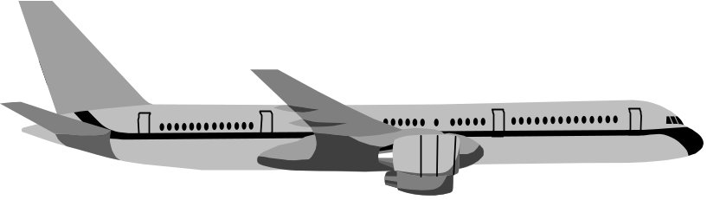
Gerarchia - una Parte di
  Una classe contiene istanze di altri oggetti
Aereo
Fusoliera
Coda
Motore
Ala

Slide 36
Polimorfismo
  Polimorfo:
      dal greco polymorphos “dalle molte forme” in mineralogia, botanica e biologia che ha o può assumere forme diverse Devoto, Oli
  in O.O. il concetto è esteso ai comportamenti (azioni)

Slide 37





Polimorfismo
Es.
  Neve cristallizzata
Es.
  Stampa oggetto
FT
Stampa
FT: fattura DATA:...... Cliente Descriz. Inponibile Iva Tot. fattura
Stampa

Slide 38
Polimorfismo
  Ottimo strumento per rendere flessibili i sistemi
  Derivando una nuova classe da una esistente si possono apportare modifiche al comportamento - minimali o - importanti senza ripercussioni sull’intero sistema dell'invio dei messaggi

Slide 39
Polimorfismo
  Meccanismo che permette di riscrivere solo quella parte di codice inadeguato e solo per gli oggetti che ne hanno bisogno

Slide 40
Polimorfismo
Nella uniformità di comportamento bisogna quindi poter riconoscere le differenze che esistono tra oggetti diversi
ATTRIBUTI
Area
Perimetro
N. lati
POLIGONO
METODI
Calc. area
Calc. perimetro
N. LATI
N. LATI=4
N. LATI=3
LATI
1
RETTANGOLO
TRIANGOLO
METODI
Calc. area
Calc. perimetro
Base X Altezza
METODI
Calc. area
Calc. perimetro
2 X (Base + Altezza)
Base X Altezza/2

Slide 41
Polimorfismo
Date
Display
...
...
MM : GG : AA
ItDate
Display
...
...
GG: MM : AA

Slide 42
Polimorfismo
Display
D1
(Date)
March 25, 2017
Display
D2
(ItDate)
25 Marzo 2017

Slide 43
Polimorfismo
OVERRIDING
        Il compilatore riconosce la classe di
        appartenenza e quindi il metodo da applicare
Esistono più metodi che hanno lo stesso nome e che hanno uguale modalità di scambio messaggi, ma appartengono a tipi (classi) diversi

Slide 44
Polimorfismo
Init Implicito Oggi
D1
        Il compilatore riconosce fra le diverse modalità di richiamo e applica il
        metodo appropriato
Esistono più metodi con diverse modalità di scambio messaggi, tutti attivabili dalla medesima istanza di oggetto.
Init (3, 25, 2017)
OVERLOADING

